Slide 1
МОУ «СОШ с.Ивантеевка»
Чудесный мир химии.
Игра по химии 8 класс
Учитель химии Гриднева Ольга Петровна

Slide 2
Мотивация
Уважаемые участники!
Вы начали изучать интересную и сложную науку химия. Химии принадлежит ключевая роль в ряду других наук (математика, физика, биология), объясняющих устройство мира. Помните, знания любят упорных и настойчивых. Ленивым и нелюбопытным знания в руки не даются. Пришло время показать ваши знания.
Успехов вам!

Slide 3
Девиз игры.
« Наши знания не могут иметь конца именно потому, что предмет познания бесконечен».

Slide 4
Найдите элементы одного периода
Be
N
Si
Врата учености
Al
Na
C
Cl
Mg
P

Slide 5
Найдите элементы одной подгруппы
Zn
Cl
AL
Врата учености
Be
Mg
Ca
Si
S
Na

Slide 6
Страна чудес
Лови ошибку
Плохая видимость
Плохая видимость

Slide 7
Лови ошибку
Выбери символы химических элементов
H
Б
O
Яр
Mg
Tr
Cl
Au
w
uT
Бr
Og
Ca
Ce
Tal
Ag
Вр
Na
Bu
Al
Ak

Slide 8
Определи порядок, по которому выписаны в ряд символы химических элементов, и заполни пропуски
Плохая видимость
1. Li, Be, B,...,…,O,…,Ne
2…., …, Al, …,…, S, Cl, …

Slide 9
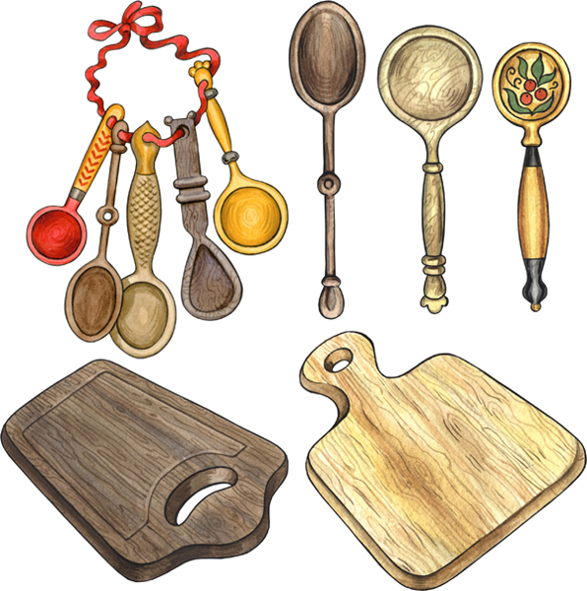
Город поваров
Вещество-
то, из чего состоит физическое тело
Физические тела-
все окружающие нас предметы

Slide 10
Найди слова, обозначающие вещества
гвоздь
графит
плуг
воронка
карандаш
кружка
железо
крахмал
медь
стакан
резина
алюминий
линейка
проволока
стекло

Slide 11
Какое из слов, входящих в пару, обозначает тело, а какое вещество
Банка-стекло
Капрон-колготки
Капля-вода
Золото-кольцо
Медь-колокол
Моток проволоки-медь
Рессора-сталь
Резина-автопокрышка

Slide 12
Какая из формул может следовать дальше?
HCl
NaBr
Br2
Ca(OH)2

Slide 13
Какая из формул может следовать дальше?
N2
O3
HCl
HBr

Slide 14
Государство веществ
Ca
S
Выбери металлы!
O2
SO2
Zn
H2
Al
Fe

Slide 15
Государство веществ
C
Zn
N2
Выбери металлы!
CO
Ba
O2
Li
Ne

Slide 16
Метаграммы
Шаг 1
К
О
Л
Б
О
Р
Шаг 2

Slide 17
Метаграммы
Шаг 1
С
О
Л
Ь
Шаг 2
М
О
Л
Ь

Slide 18
Отправь в плавание
Кораблик
H2
H2S
O3
He
HBr
1 группа
N2
2 группа
HNo2
Ag2O
NaOH
HClO2

Slide 19
Отправь в плавание
Кораблик
H2
Ag2O
O3
3 группа
2 группа
He
HBr
N2
HNO2
1 группа
NaOH
Ag2O
HClO2

Slide 20
Город
следопытов

Slide 21
Ва-банк
Задания на массовую долю
S2Cl2
SCl2
SCl4
Запиши формулы в порядке уменьшения массовой доли. Не производя расчеты.

Slide 22
Ва-банк
Задания на массовую долю
Cl2O
Cl2O7
ClO2
Запиши формулы в порядке уменьшения массовой доли. Не производя расчеты.

Slide 23
Провинция формул
Рассели квартирантов по домикам
Основания
Оксиды
Узнай, кто лишний
Кислоты
Соли

Slide 24
OF2
Al2O3
N2O5
P2O5
SO2
Оксиды
HNO3
H2O2
NaOH
H2S
K2O
ZnO
NO

Slide 25
Al(NO3)3
HNO2
H3PO4
HNO3
H2SiO3
H2SO3
Кислоты
FeSO4
H2CO3
Na2SO3
CaCO3
HCl

Slide 26
Na2SO4
Zn(OH)2
Ca(OH)2
ZnCl2
NaOH
Основания
Al(OH)3
LiOH
Al(NO3)3
Fe(OH)3
Ba(OH)2

Slide 27
NaOH
K3PO4
Al(NO3)3
Fe(OH)3
N2O5
FeSO4
Соли
ZnCl2
H2SO3
CaCO3
BaCO3
Na2SO4

Slide 28
Анаграммы

Slide 29
Анаграммы
РОСТ
ВАР

Slide 30
Анаграммы
МЕЛОК
АУЛ

Slide 31
Анаграммы
ТОННЕЛЬ
СВАТ

Slide 32
Анаграммы
ТРЕК
ИВА

Slide 33
Кроссворд
1
2
3
4
5

Slide 34
Кроссворд
х
р
о
м
1
н
и
к
е
л
ь
м
а
г
н
и
й
3
ц
и
р
к
о
н
и
й
4
м
ы
ш
ь
я
к
5

Slide 35
Кроссворд
Заполни пустые клетки названиями химических элементов
1
А
2
А
3
А
4
А
5
А
6
А
7
А

Slide 36
Кроссворд
1
А
З
О
Т
2
М
А
Г
Н
И
Й
3
С
К
А
Н
Д
И
Й
4
С
Е
Р
А
5
Л
А
Н
Т
А
Н
6
С
У
Р
Ь
М
А
7
П
Л
А
Т
И
Н
А

Slide 37
Всем спасибо за внимание и активную работу на уроке!

